Slide 1
Bugs公司
Bugs公司生产一种2×3单位尺寸的高科技芯片嵌入N×M（N≤150,M≤10）单位尺寸的模板内，损坏的单位小方格已被标上黑色记号
芯片内不能有黑色记号，同时芯片与芯片不能重叠。将尽量多的芯片嵌入模板

Slide 2
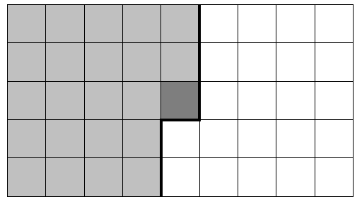
分析
M<=10, 可以考虑信息压缩的动态规划
定义基线B[i,j]为前i-1列和第i列前j行组成的图形, 若从右往左从下往上处理, 则B[i,j]为考虑格子(i,j)时的剩余棋盘

Slide 3
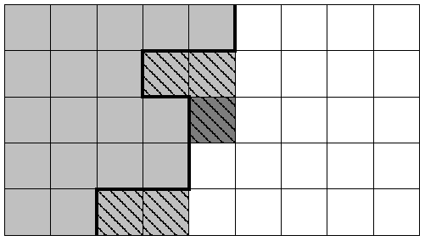
分析
剩余棋盘B[i,j]上能切下多少芯片要取决于B[i,j]已经有哪些格子被占用了
用(0,2,1,0,2)表示每行已经被占了几个格子(注意: 如果占了左边的格子, 右边也不能用)

Slide 4
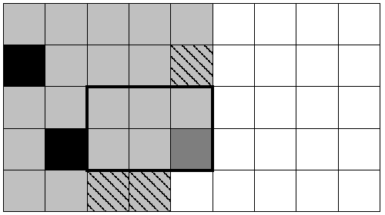
分析
把占用情况看成3进制数, 则有3^{M}种情况
设d[i,j,P]为B[i,j]的占用情况为P时最多能嵌入的芯片数, 转移方式: 忽略; 放2*3; 放3*2.
下图为处理到深灰色格时选择放置3*2

Slide 5
分析
状态有MN3^{M}个, 转移为O(1)的, 总时间复杂度为O(MN3^{M})
空间复杂度为O(MN3^{M}), 但可以用滚动数组优化, 即只保存相邻三列的占用情况，降为O(M3^{M})，可以承受
优化: 很多P是不可能出现的, 因为只有2*3和3*2两种芯片, 无法产生单独的一列占用

